Slide 1
Sito web con pagina di registrazione e verifica dati
Filippo Finke I3AC

Slide 2

Prima dell’innovazione.

Slide 3
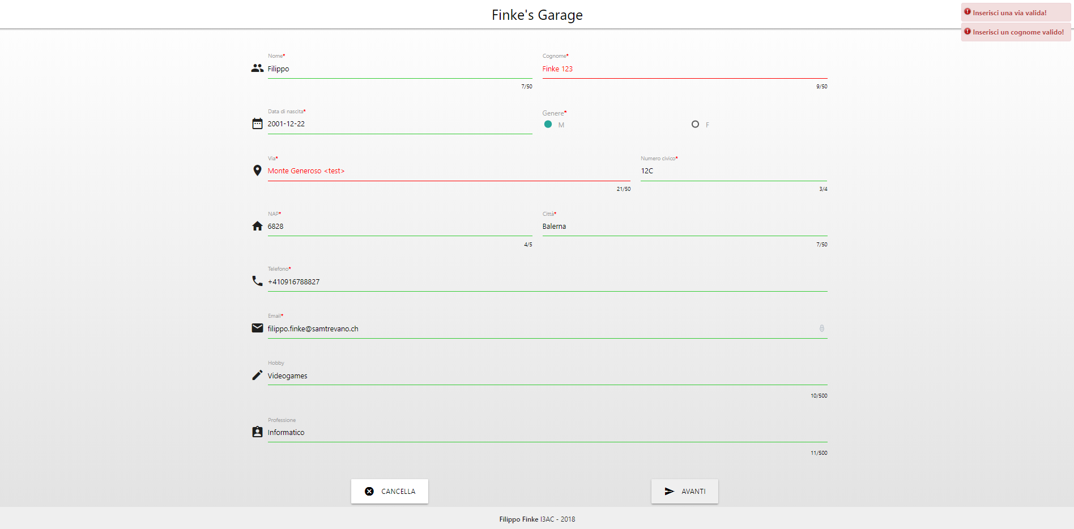
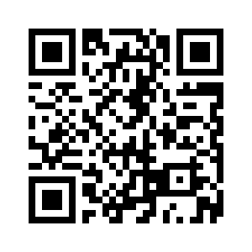
Ora.

Slide 4
Scopo.
Semplificare
Velocizzare
Automatizzare

Slide 5
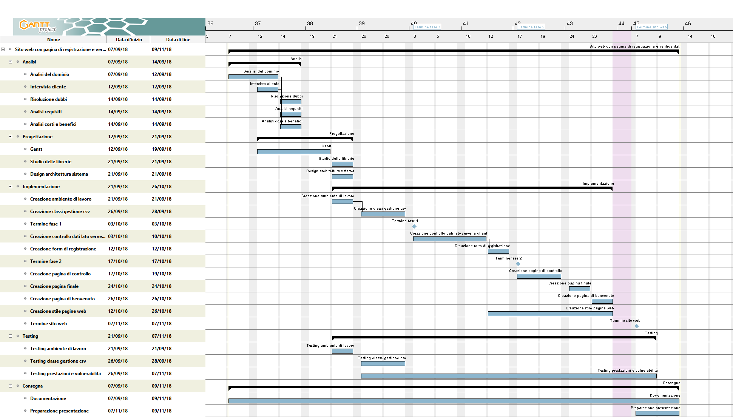
GANTT Preventivo.

Slide 6
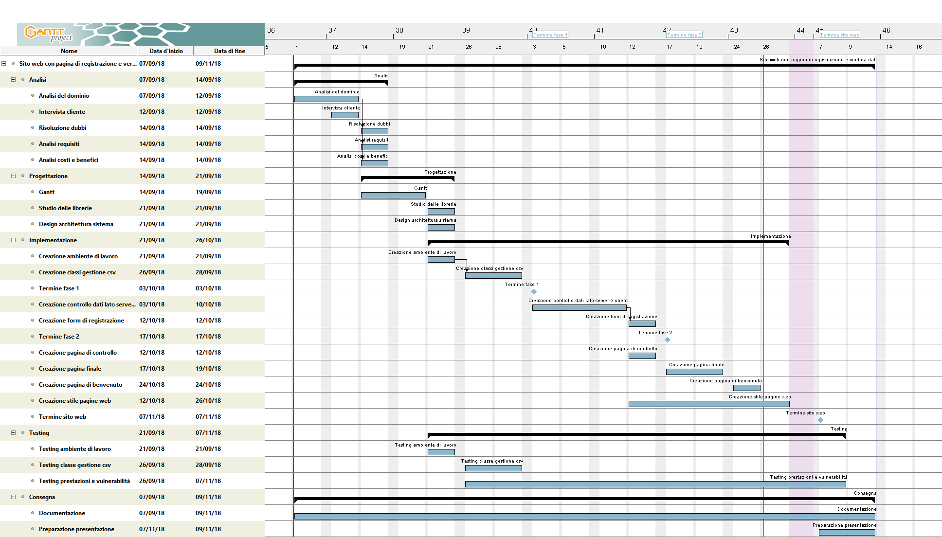
GANTT Consuntivo.

Slide 7
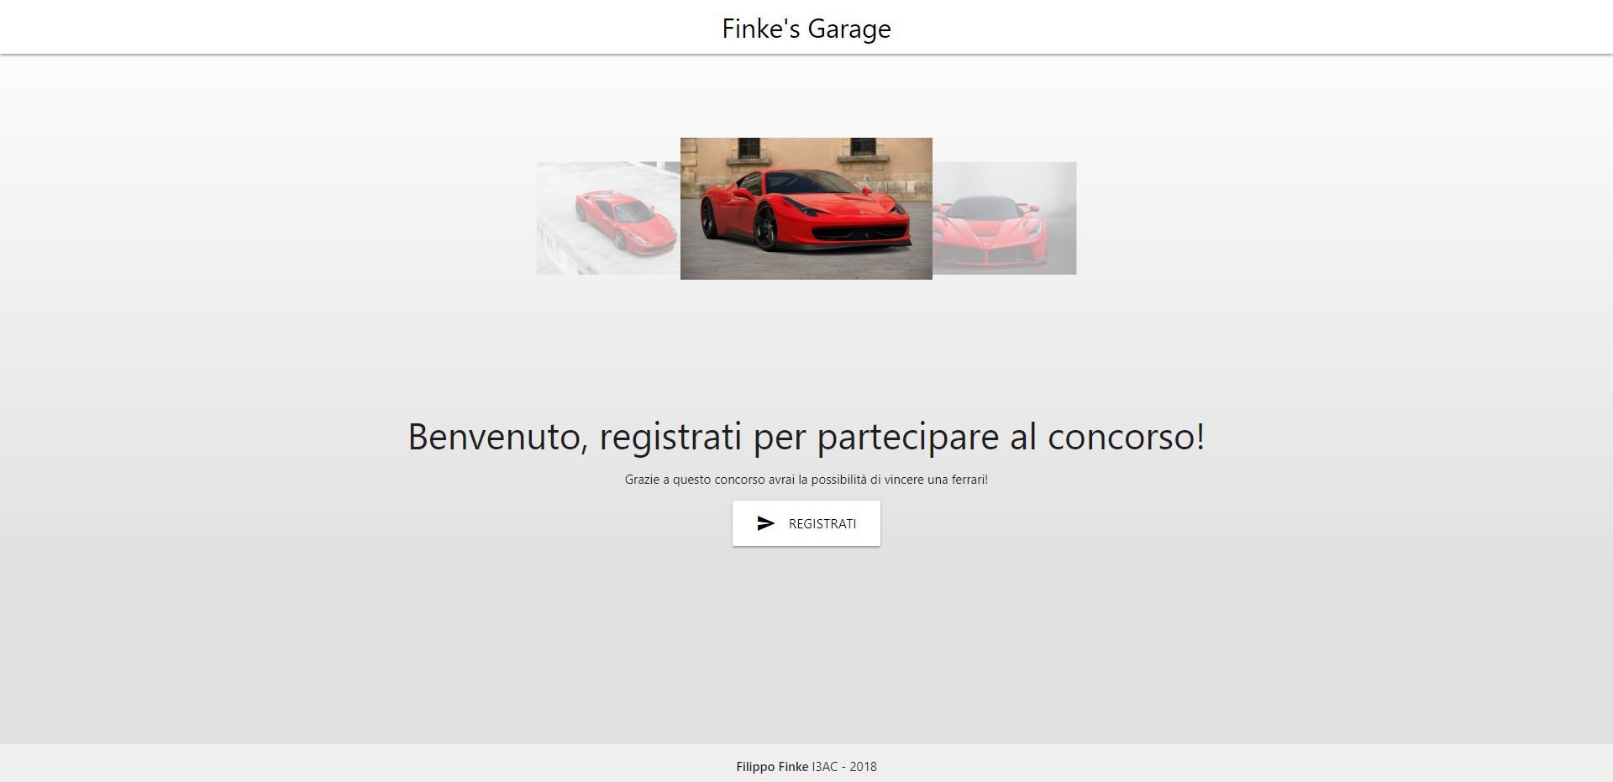
Pagina di benvenuto.

Slide 8
Pagina di registrazione.

Slide 9
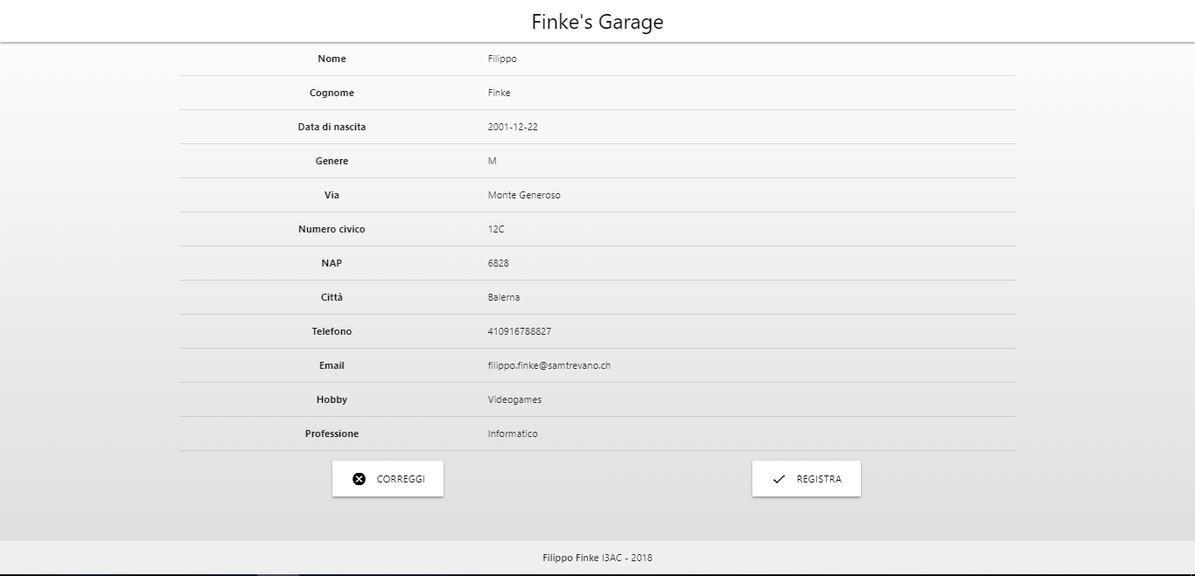
Pagina di controllo.

Slide 10
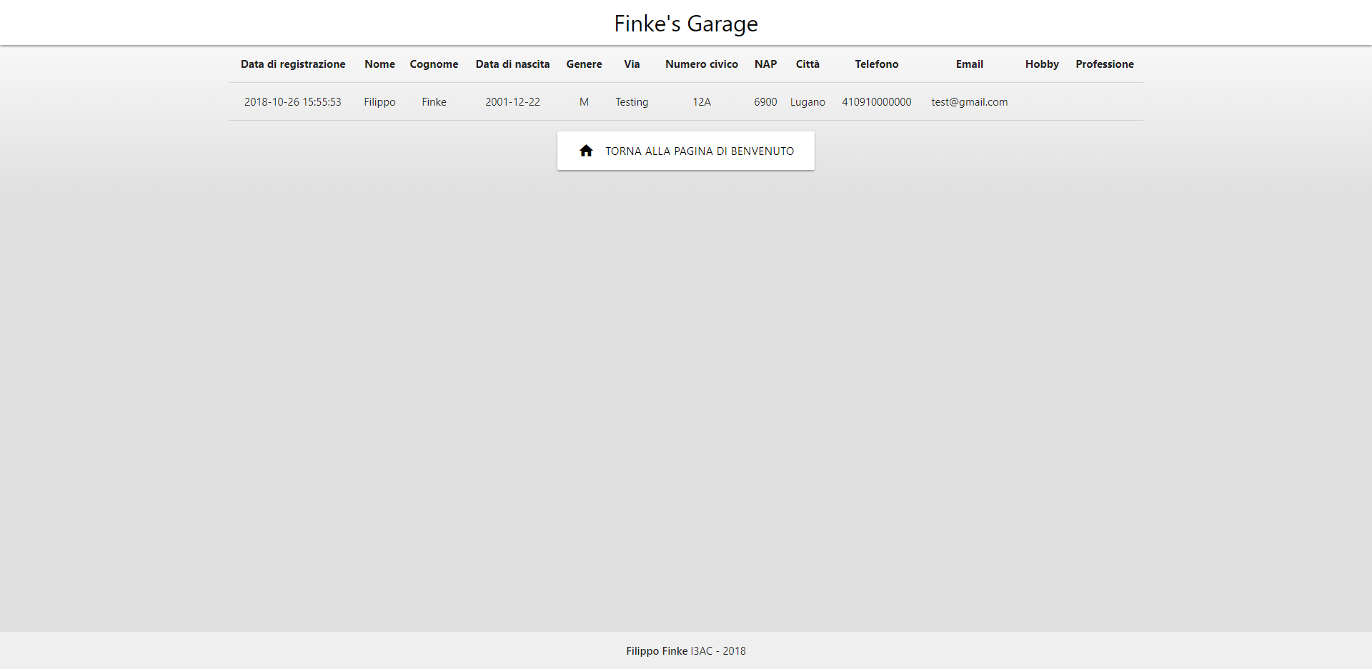
Pagina finale.

Slide 11
Passaggio di dati tra pagine.

Slide 12
Validazione dati.

Slide 13
Prevenire doppie richieste.

Slide 14
Sviluppi futuri.

Slide 15
Conclusione.

